Slide 2
Další postup v Digitalizaci stavebního řízení
Ministerstvo dopravy a Ministerstvo pro místní rozvoj, 16. října 2024

Slide 3
Současný stav DSŘ
Předpokladem pro úspěšnou implementaci informačního systému je:
Robustní business architektura a business analýza cílového řešení vytvořená v kooperaci s uživateli nebo jejich zástupci.
MMR nebyly tyto kroky (vyjma dílčích analýz správních procesů podle NSZ) realizovány a přistoupilo se až k funkčnímu designu aplikací
Soulad s požadavky zákonů (DSŘ je komplexní problematika).
MMR nerespektovalo požadavky zákona o ISVS, NSZ ani ZZVZ
Zákonnost zadání veřejné soutěže.
Nezákonnost zadávacích postupů MMR konstatoval ÚOHS
VÝSLEDEK: Systémy DSŘ nenaplňují zatím celkový cíl zjednodušení a urychlení procesů územního plánování, přípravy, povolování staveb a dalších procesů na úseku územního plánování a stavebního řádu, ani minimální cíl naplnění zákonných požadavků na DSŘ.

Slide 4
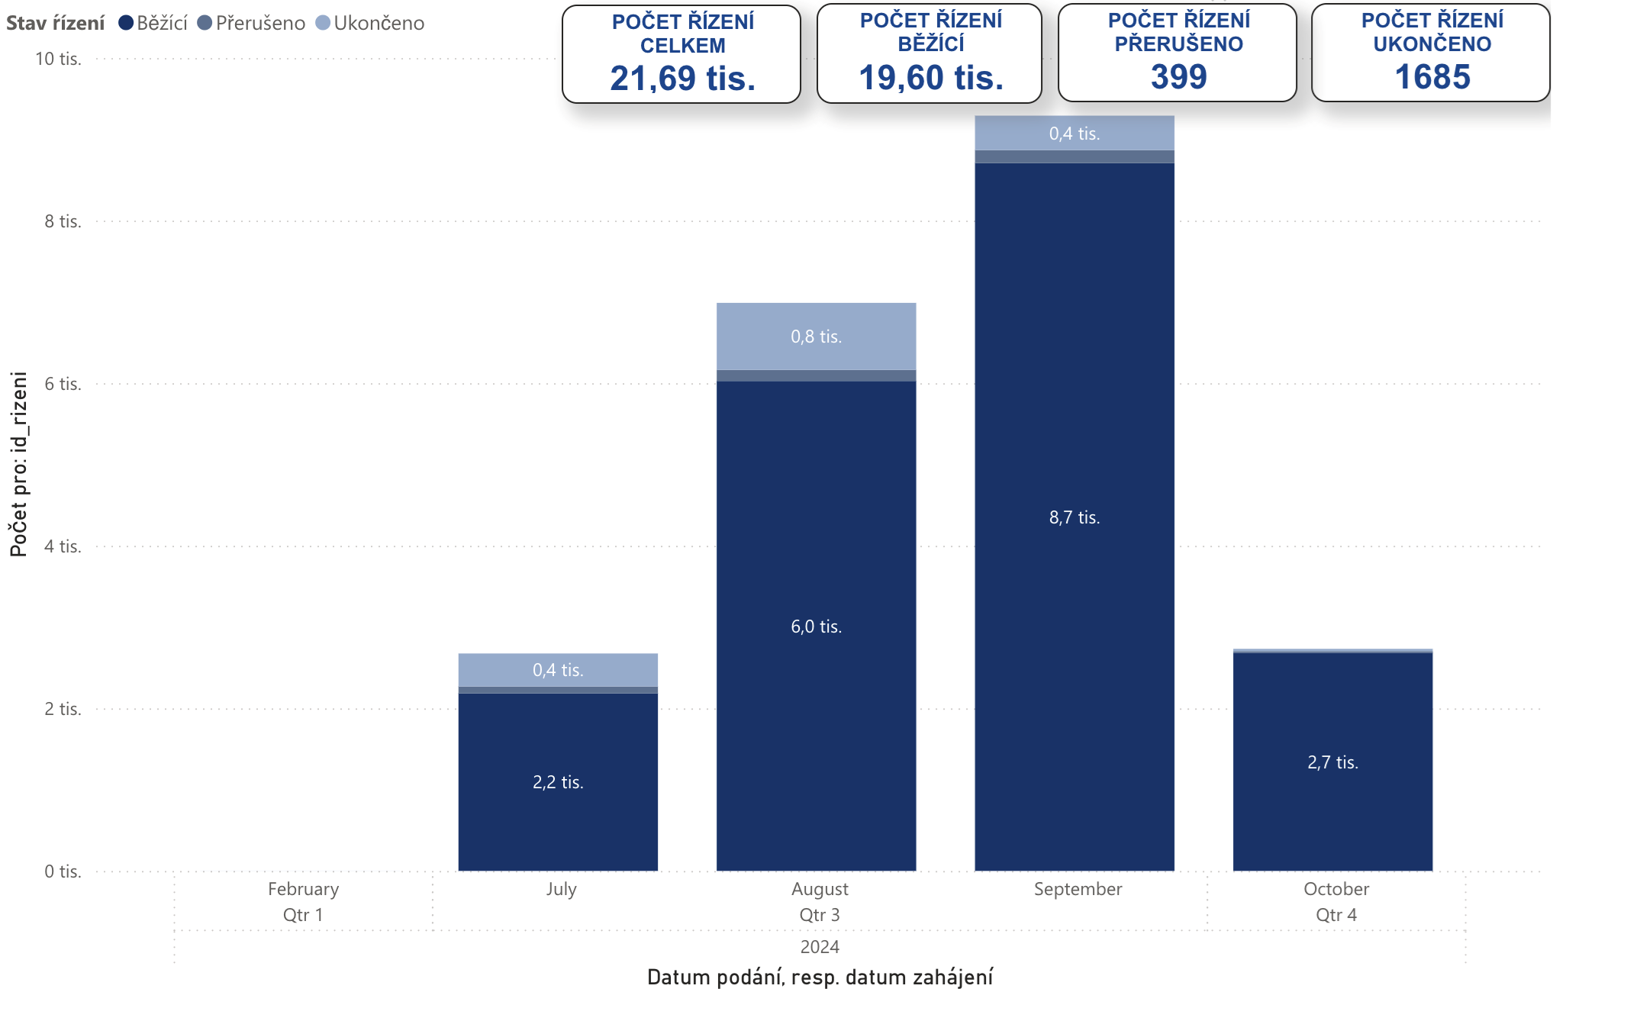
Statistika počtů řízení
Zdroj: PowerBI

Slide 5
Legislativní bypass
Cílem legislativní úpravy v obou variantách je přitom zajištění právní jistoty v procesech územního plánování a stavebního řízení.
Varianta A - Úplné vypnutí systémů:
přechodné období k použití informačních systémů stavební správy
v přechodném období dochází k „vypnutí“ všech informačních systémů stavební správy, které jsou definovány v § 267 odst. 2 stavebního zákona, a to včetně všech jejich funkcí, které měly vykonávat (§ 268 až 275 stavebního zákona)
Varianta B - Částečný bypass:
přechodné období, v němž by činnost v některých informačních systémech stavební správy ze strany stavebních úřadů a dotčených orgánů byla dobrovolná
některé informační systémy (evidence elektronických dokumentací a portál stavebníka) by zůstaly plně zachovány

Slide 6
Legislativní bypass
Varianta A
Úplné vypnutí systémů:
orgány územního plánování, stavební úřady a dotčené orgány by v přechodném období pro výkon své působnosti mohly používat své dosavadní systémy
v přechodném období by nebylo možné podávat žádosti prostřednictvím Portálu stavebníka
stavebník by nebyl povinen vkládat projektovou dokumentaci do Portálu stavebníka
Varianta B
Částečný bypass:
nedošlo by k „vypnutí“ funkcionalit všech informačních systémů stavební správy, ale k omezení některých evidenčních povinností ze strany stavebních úřadů, pořizovatelů a orgánů územního plánování
došlo by k rozvolnění náběhu některých funkcionalit informačních systémů
bylo by možné podávat žádosti skrze Portál stavebníka (s výjimkou žádosti o vyjádření vlastníka dopravní a technické infrastruktury)
zůstala by zachována povinnost stavebníka vkládat dokumentaci pro povolení záměru povinně zpracovanou projektantem do evidence elektronických dokumentací skrze Portál stavebníka

Slide 7
Technologický bypass
Cílem je zvýšení uživatelského komfortu a umožnění efektivní práci se systémy stavebního řízení prostřednictvím:
Analýza a návrh uživatelského a legislativního propojení nových systémů a systémů původních, jak z pohledu věcného, tak z pohledu procesního.
Návrh a realizace API rozhraní pro komunikaci systémů mezi sebou.
Ověření správnosti procesního nastavení a nastavení datových toků mezi systémy.
Implementace, otestování a nasazení technologického bypassu do produkčního prostředí.

Slide 8
Dokončení systémů
Varianta A: Pokračování v rozvoji systémů
Silné stránky: Potenciálně nižší riziko nesplnění milníku č. 75 v komponentě 1.6 NPO Vytvoření AIS. Menší časová náročnost, pokud rozvoj nezkomplikují jiná popsaná rizika. | Slabé stránky: Neexistuje jednoznačně formulované zadání pro systémy DSŘ k 1. 7. 2024, funkcionality systémů byly definovány bez účasti úředních osob, neexistuje sjednocený plán vývojových prací. Limity zadávání prací na rozvoj systému prostřednictvím DNS, který není ideální pro nákup dlouhodobých plnění. Snížení rizika nesplnění milníku č. 75 NPO není jisté, protože postup bez analýzy cílového stavu nemusí vést k lépe funkčnímu systému. Nelze přesně stanovit potřebný rozsah a délku prací na dokončení plné funkcionality DSŘ.
Příležitosti: Využití dosud investovaných prostředků a lidské síly do dosavadního vývoje systémů. | Hrozby: Riziko, že nově přinášené funkcionality nebudou uživatelsky ani obecně prakticky přínosné a nezajistí soulad DSŘ s NSZ, ani zjednodušení a urychlení dalších procesů. Riziko, že nakoupená plnění budou využita neúčelně a za vynaložené prostředky nebude vybudován funkční systém. Omezená nebo žádná možnost uplatňovat práva z vadného plnění při pořizování systémů v režimu bodyshopingu. V důsledku možných změn dodavatelů a kvůli zákazům plnění se nemusí vůbec podařit plnění dokončit. Postup touto variantou ohrožuje plnění milníku č. 74 NPO. Zkrácení procesu povolování staveb nejméně o dva roky.

Slide 9
Dokončení systémů
Varianta B: Nová cesta k cílovému řešení
Silné stránky: Jistota dodání systému. Jistota souladu výsledného řešení s požadavky uživatelů. Jistota souladu výsledného řešení se zákonem. Nejtransparentnější řešení, a proto je spojeno s nejmenšími riziky zásahu ÚOHS. Časová předvídatelnost dokončení a spuštění systému v okamžiku podpisu smlouvy se zhotovitelem. | Slabé stránky: Menší schopnost agilního provádění změn. Vyšší časová náročnost – 32 až 38 měsíců.
Příležitost: Zvýšení šance plnění milníku č. 74 NPO. Zkrácení procesu povolování staveb nejméně o dva roky, protože systémy by měly úředníkům v cílové formě výrazně usnadnit práci. | Hrozby: Zvýšení rizika nesplnění milníku č. 75 NPO Vytvoření AIS.

Slide 10
Další postup v Digitalizaci stavebního řízení
Ministerstvo dopravy a Ministerstvo pro místní rozvoj, 16. října 2024

